Slide 2

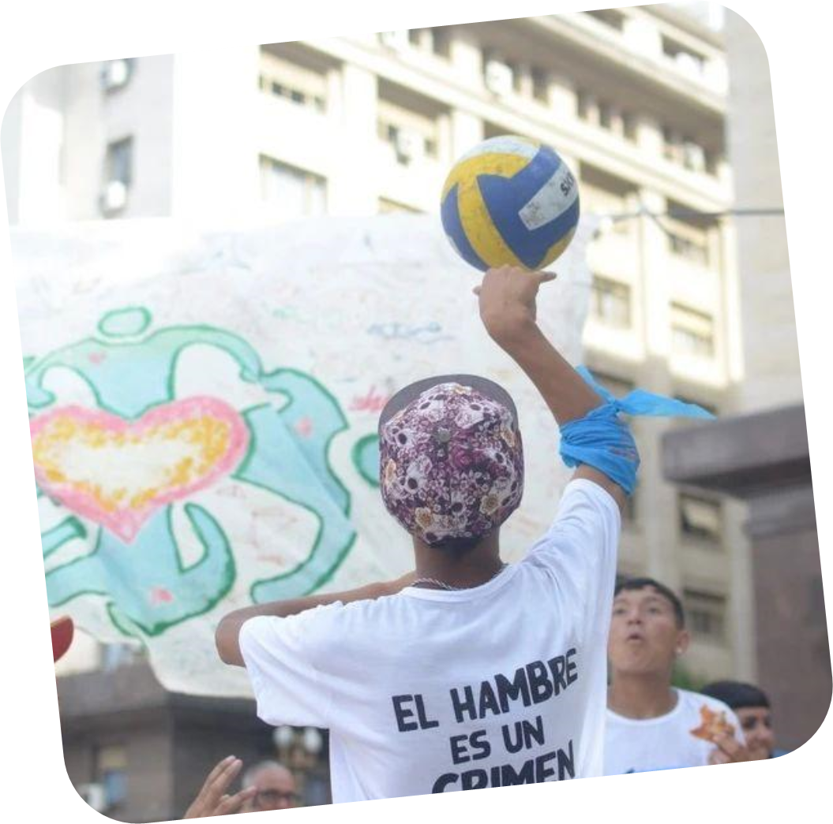



Slide 3

PRIMER BLOQUE
LA HISTORIA DE LAS IDEAS POLITICAS

Slide 4

TODA HISTORIA ES CONTEMPORANEA.
LO VIEJO FUNCIONA.

Slide 5
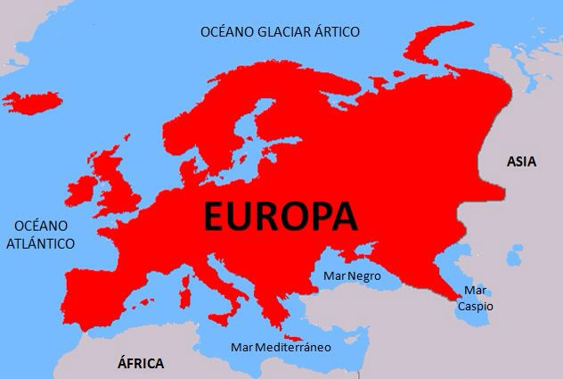
LINEA HISTORICA DEL VIEJO CONTINENTE
500- 1492
1492 - 1789
1800-1900
EDAD MODERNA
AMERICA EN EL HORIZONTE
INVENTOS
REVOLUCION FRANCESA
DEMOCRACIA
EL GOBIERNO DE LA CIENCIA: 1+1= 2
EDAD CONTEMPORANEA
ESTADOS MODERNOS
DEMOCRACIA LIBERAL
CAPITALISMO
EDAD MEDIA
CAIDA DEL IMPERIO ROMANO
EL GOBIERNO DE DIOS (Y DE LOS REYES)
1+1= LO QUE DIGA LA AUTORIDAD

Slide 6

LA HISTORIA EN AMERICA
10.000 AC - 1492
1492
1700-1850
1850 - 1880
PUEBLOS
CULTURA PROPIA
ALDEAS
TRIBUS
CIUDADES ESTADO
IMPERIOS
LLEGADA DEL CONQUISTADOR
GENOCIDIO AMERICANO
LUCHAS CRIOLLAS DE EMANCIPACION
1780 TUPAC AMARU 1791 REVOLUCION HAITIANA
LUCHAS POR EL MODELO CONFEDERAL.
EL ESTADO “COPIADO”: la era agroexportadora. Inglaterra potencia.
UN PAIS PARA POCOS.

Slide 7
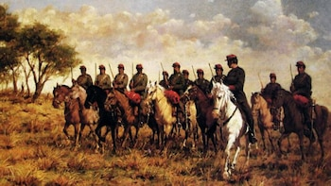
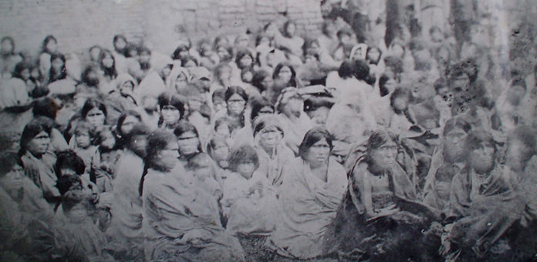
1880 - 1930
EL ESTADO MODERNO CAPITALISTA:
UN PAÍS PARA POCOS
CONQUISTA DEL “DESIERTO”
50 FAMILIAS PROPIETARIAS DE MÁS DE 40 MILLONES DE HECTÁREAS
Entrega de indios: Los miércoles y los viernes se efectuará la entrega de indios y chinas a las familias de esta ciudad por medio de la Sociedad de Beneficencia.

Slide 8
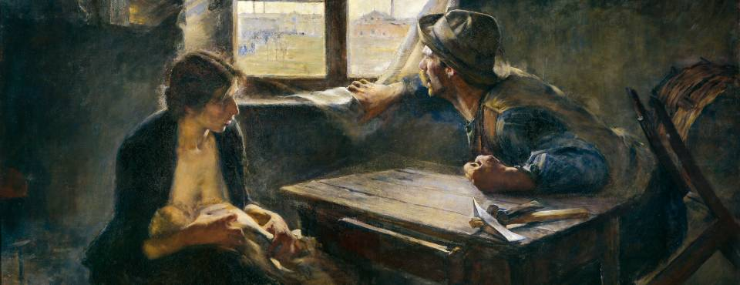

Slide 9
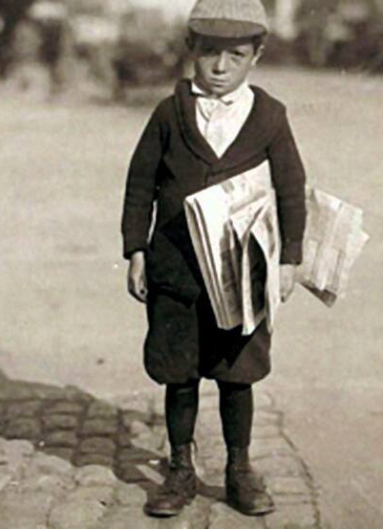
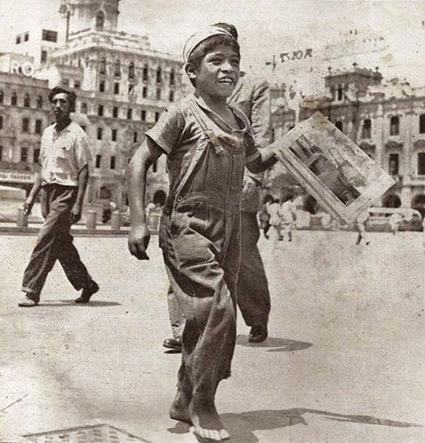
NIÑEZ EN EL PAIS PARA POCOS: canillitas, lustrabotas, sirvientas, prostitutas…

Slide 10
LA HISTORIA EN AMERICA: SIGLO XX
1880 - 1943
1943 - 1970
1955 -1990
Inmigración y pobreza
1891 Rerum Novarum
Levantamientos populares
1910 Revolución mexicana
Partidos de clase
Fraude patriótico
Semana trágica
Década infame
1er y 2do gobierno peronista
E. Gaitán – G. Vargas – L. Cárdenas
C. Ibáñez del Campo
Revolución cubana
El caso de Velazco Alvarado
Salvador Allende
Iglesia del Tercer Mundo
REVOLUCION FUSILADORA
Resistencia. 3er gob. peronista
GOLPES MILITARES
Desapariciones MADRES Y ABUELAS
Guerra de Malvinas
EEUU impone el neoliberalismo
DEMOCRACIAS DE BAJA INTENSIDAD

Slide 11
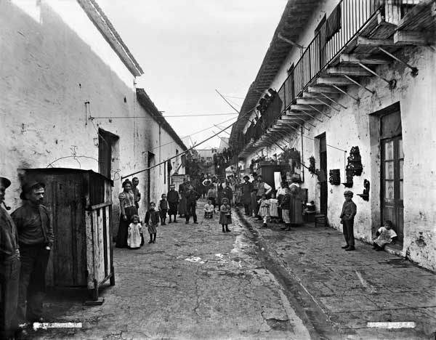
UN PAÍS PARA POCOS
Huelga de inquilinos (1907)
Asesinato de MIGUELITO PEPE

Slide 12
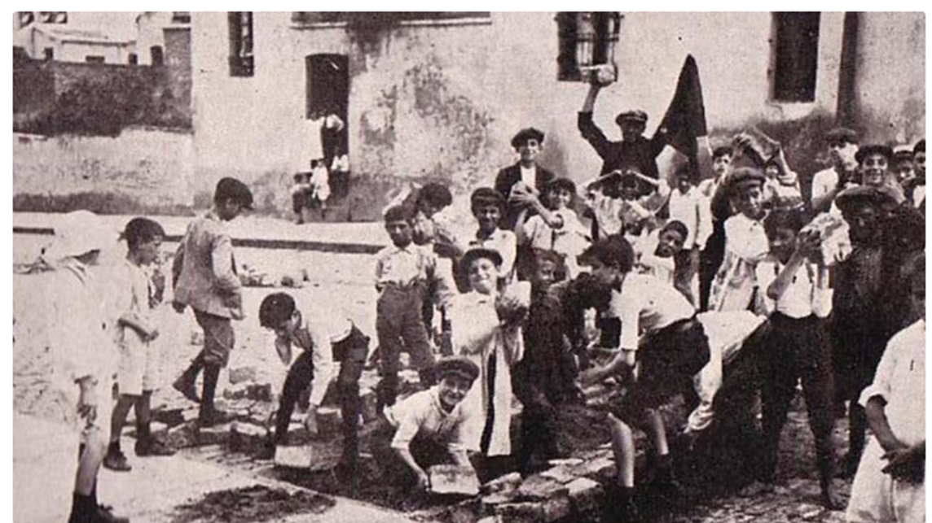
NIÑEZ EN UN PAÍS PARA POCOS:
Armar barricadas en la Semana Trágica
(1919)

Slide 13
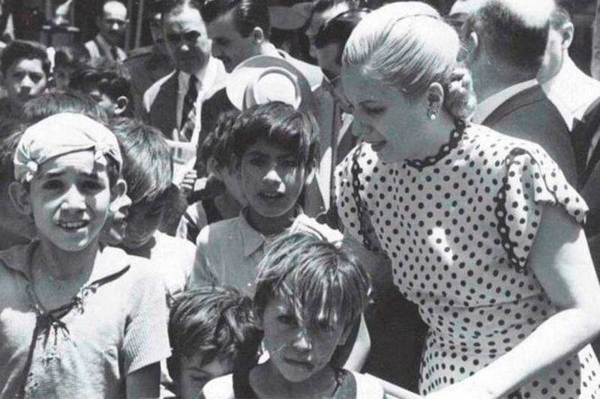
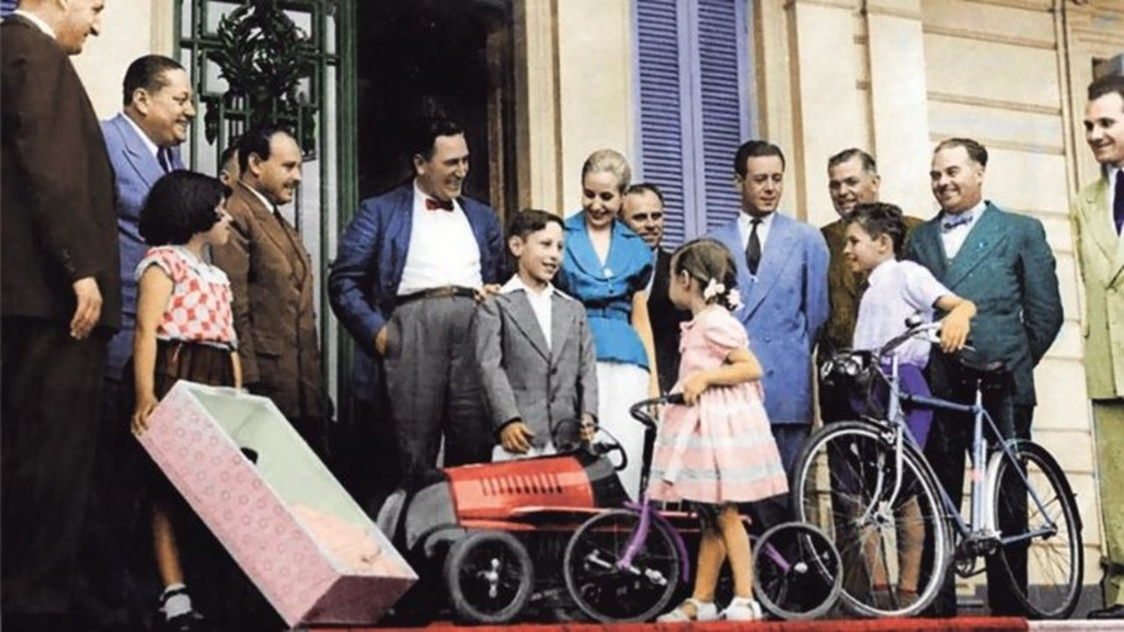
EVA PERÓN: el amor como categoría política.
La irrupción de la JUSTICIA SOCIAL

Slide 14
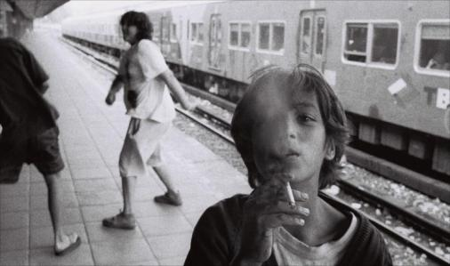
1976 – 2001
DICTADURA Y NEOLIBERALISMO
LOS CHICOS DE LA CALLE

Slide 15
LA HISTORIA EN AMERICA: SIGLO XX
2000 - actualidad
DEMOCRACIAS EXCLUYENTES
La crisis del 2001
AMERICA MERECE OTRO DESTINO
VUELVE LA PATRIA GRANDE
H. Chávez - E. Morales - F. Lugo- Lula - Néstor y Cristina - M. Zelaya - X. Castro - G. Petro - C. Sheinbaum
LA CONTRAOFENSIVA
Lula preso
Atentado CFK
Guerra digital
Lawfare
Bolsonaro
Milei

Slide 16
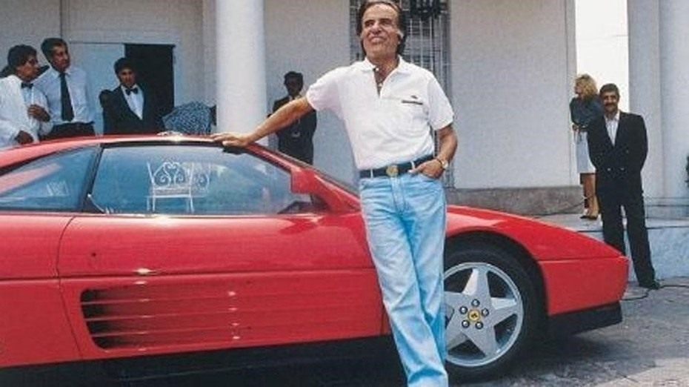
1990 - 2001
NEOLIBERALISMO
DESEMPLEO Y PROYECTOS INDIVIDUALES

Slide 17
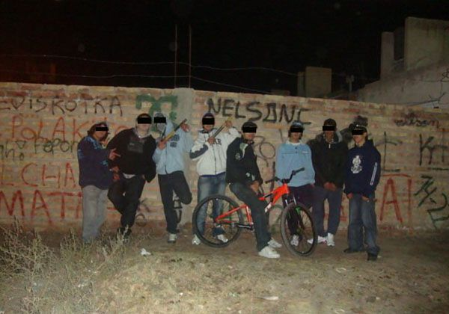
CRISIS DEL 2001
LOS PIBES CHORROS

Slide 18
AMERICA MERECE OTRO DESTINO
Movimientos y líderes populares en la PATRIA GRANDE
UNASUR – CELAC

Slide 19
SEGUNDO BLOQUE
LAS IDEAS DE LA PATRIA GRANDE

Slide 20
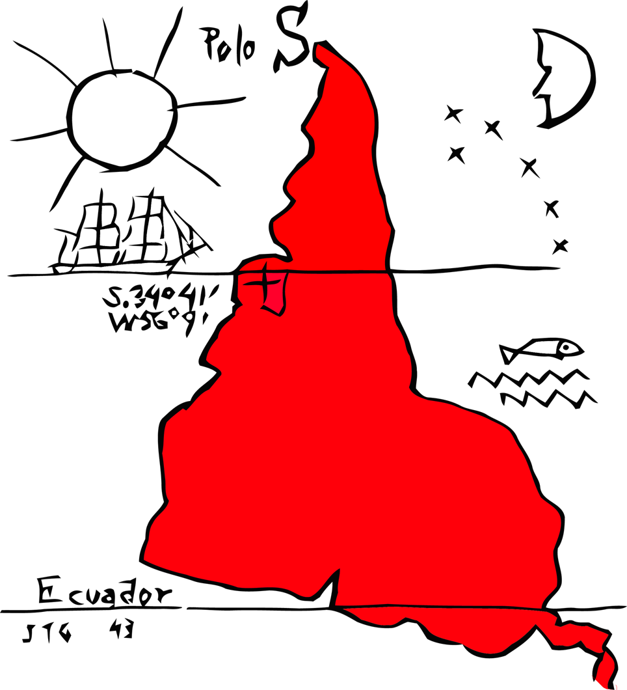
NI CALCO
NI COPIA
CREACION HEROICA
LAS IDEAS DE LA PATRIA GRANDE
1 +1 = ∞

Slide 21
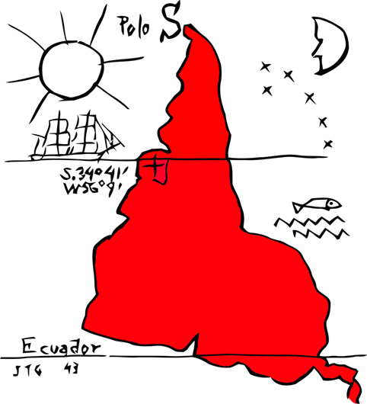
LA MODERNIDAD EN AMERICA:
LAS IDEAS DE “AFUERA”
ESTADOS DEMOCRATICOS “COPIADOS”
PARTIDOS DE DERECHA Y DE IZQUIERDA
DERECHAS E IZQUIERDAS TRADICIONALES
DERECHA CONSERVADORA. LA COMUNIDAD PATRIARCAL MANDA SOBRE LAS COSTUMBRES.
DERECHA LIBERAL. DERECHOS PERSONALES. PROPIEDAD PRIVADA Y NEGOCIOS. Prevalencia del individuo.
IZQUIERDA. LOS TRABAJADORES AL PODER
DICTADURA DEL PROLETARIADO
EL ESTADO - PARTIDO ORDENA LOS FACTORES DE PRODUCCION, SIN CLASE DOMINANTE.
ANARQUISMO. MUERTE AL ESTADO Y LAS INSTITUCIONES.

Slide 22


NI CALCO NI COPIA
IZQUIERDA
DERECHA
TERCERA POSICION
POSICIONES SITUADAS
POSICIONES ALTERNATIVAS

Slide 23
CREACION HEROICA:
ESTAR EN AMERICA
COMUNIDADES EN TERRITORIO. PUEBLO.
LOS CAUDILLOS. LAS MACHIS.
EL MOVIMIENTO COMO FORMA DE ORGANIZACION POLITICA
INSTITUCIONES Y PARTIDOS POLITICOS COMO INSTRUMENTOS
EL ESTADO Y COMUNIDAD ORGANIZADA GARANTES DE LA JUSTICIA SOCIAL…
1 +1 = ∞

Slide 24
ESTAR EN AMERICA. PENSAR DESDE AMERICA.
DIOS, DIOSES Y DIOSAS, LA PACHA MAMA, LA PASION POR LO HUMANO:
EL REGRESO DEL AMOR COMO CATEGORIA POLITICA
EVA PERON
RELIGIOSIDAD POPULAR
DIOS Y EL PUEBLO
J. PERON – G. VARGAS – E. GAITAN – IGLESIA LATINOAMERICANA
SOBERANIA POLITICA
INDEPENDENCIA ECONOMICA
JUSTICIA SOCIAL
OPCION POR LOS POBRES
FRANTZ FANON – J. C. MARIATEGUI - CHE GUEVARA – SALVADOR ALLENDE
LOS CONDENADOS DE LA TIERRA
MARXISMO LATINOAMERICANO
EL PODER DE LOS PUEBLOS OPRIMIDOS
ENFRENTAR AL IMPERIO
LA TERNURA REVOLUCIONARIA

Slide 25
CHICXS DEL PUEBLO:
LA OPCION POR EL MOVIMIENTO
MOVIMIENTO NACIONAL DE LOS CHICOS DEL PUEBLO
MENINOS Y MENINAS DA RUA
MANTHOC
EL HAMBRE ES UN CRIMEN - CON TERNURA VENCEREMOS

Slide 26
TERCER BLOQUE
LA ACCION POLITICA

Slide 27

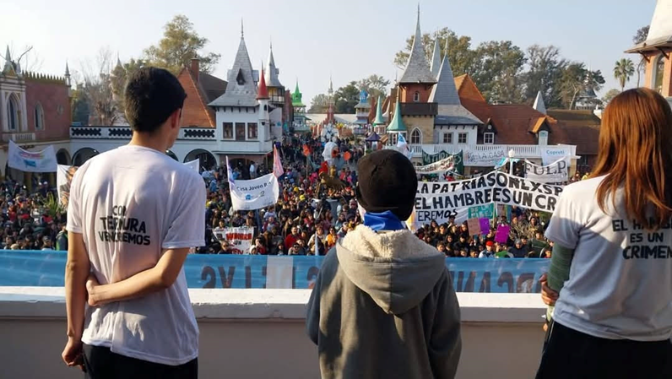
ACCION POLITICA:
FAZ ARQUITECTONICA
FAZ AGONAL

Slide 28
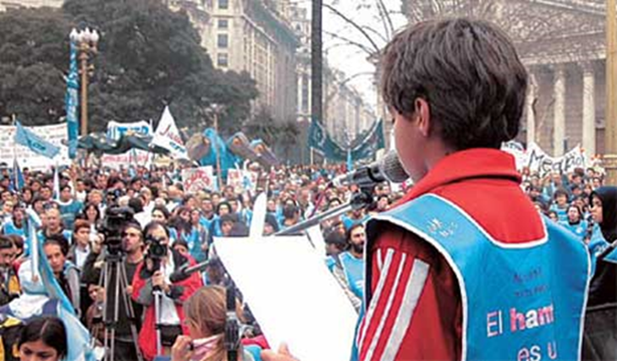
LA LUCHA NO ES
SOLO POR EL PAN.
TAMBIEN ES POR LA BELLEZA.
FAZ ARQUITECTONICA

Slide 29

IDEAS Y VISION COMPARTIDA - UTOPIAS - SUENOS COLECTIVOS - CONSTRUCCION DE PROPUESTAS - PROYECTOS COMUNITARIOS - PLANES DE GOBIERNO - PLANES QUINQUENALES – PLANES DE DESARROLLO - MODELO ARGENTINO POR EL PROYECTO NACIONAL - PROGRAMAS SECTORIALES - OBJETIVOS DEL MILENIO

Slide 30
NO SOLO HAY QUE TENER RAZON.
TAMBIEN HAY QUE TENER PODER.
FAZ AGONAL

Slide 31
ACUERDOS - ALIANZAS – CONFLICTOS – NEGOCIACIONES
ALIADOS – ADVERSARIOS – ENEMIGOS - INDIFERENTES

Slide 32
TACTICA Y ESTRATEGIA
Mi táctica es
hablarte
y escucharte
construir con palabras
un puente indestructible.
Mi estrategia es
que un día cualquiera
no sé cómo ni sé
con qué pretexto
por fin me necesites.

Slide 33
CIERRE
La vida comunitaria es un mapa infinito. Una red de energías que nadie ha convocado.

Slide 34


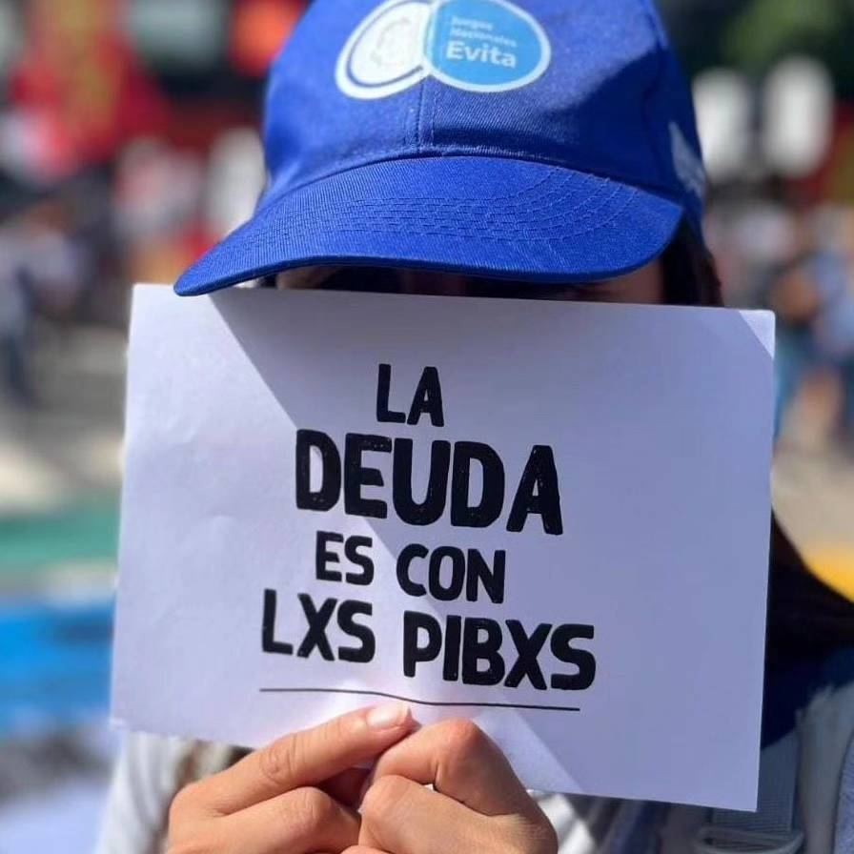
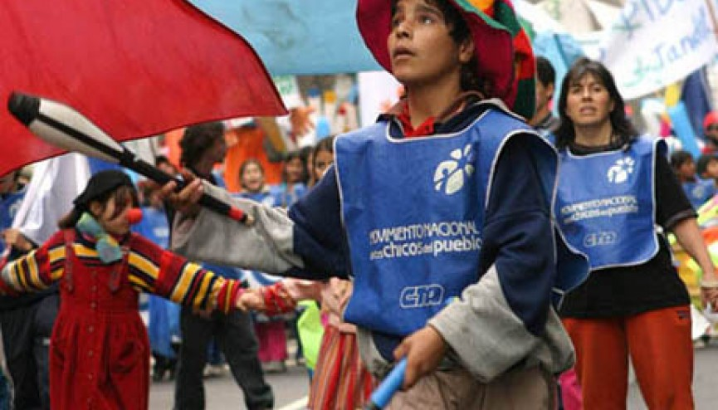
El fanatismo es la única fuerza que Dios
le dejó al corazón para ganar sus batallas.
Es la gran fuerza de los pueblos:
la que no poseen sus enemigos,
porque han suprimido todo lo que suene a corazón.
EVA PERON

